Slide 1
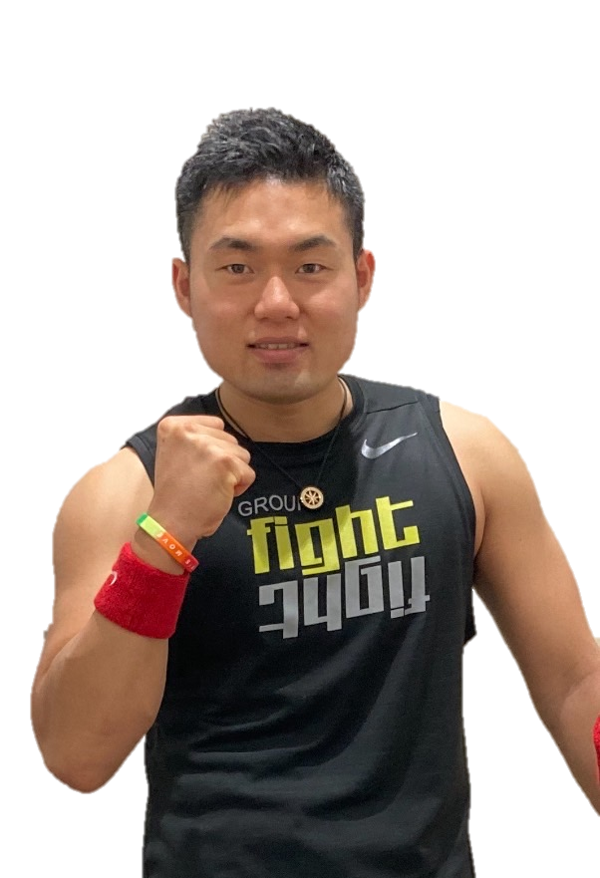
会田 学×継田 奈央
会田コーチ田端店
ラストスタジオイベント
2025.7.26㈯
Group Fight 60
17:30-18:30
メガロス田端 スタジオB
参加料 ￥2,200
申し込みは上記2次元コードより
よろしくお願いいたします
【お申込み期間】6月28日(土)10:00～レッスン開始30分前まで
※ご予約後クレジット決済をしていただきご予約が完了となります。
※各レッスン3日前の23：59までに申し込みメールから返金可能。
キャンセル手数料550円(税込)を差し引いた金額が返金されます。
※他店会員様、時間外利用会員様、非会員様は参加費のみで
前後1時間施設利用可能。フロントにて会員証をご提示ください。
※施設を終日ご利用の際は、施設利用料￥2,200(税込)がかかります
※施設利用料はレッスン参加日当日にご入金をお願いいたします
※価格はすべて税込表記です
★イベント当日は、お申込み順にてお名前をお呼びいたします。
レッスン開始10分前～準備が整い次第入場を開始いたします。
最少遂行：6名 定員：44名
※3日前までに最少遂行に満たさない場合は、全額ご返金いたします.

